Slide 1
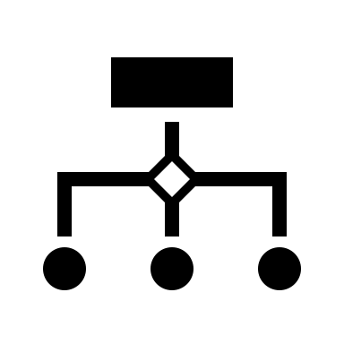
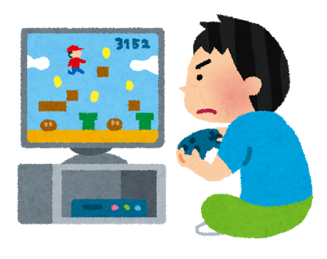
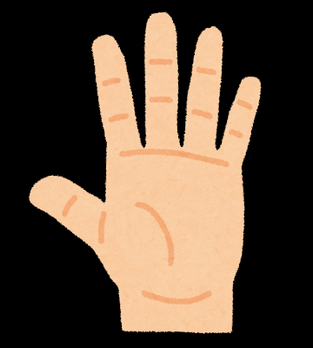
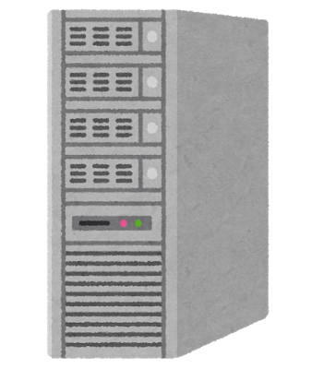
構成図
テトリス
ハンドジェスチャ認識
PyQt
OpenCV
Flask
入力

Slide 2

3班 メンバー
鳥羽 | ジェスチャーを入力に変換する部分
鎌田 | テトリスのサーバーサイド クライアントのAPI部分
藤原 | テトリスのクライアントサイド

